Slide 1
«Сравнительная степень качественных прилагательных»

Slide 2
Игра «Хвастун»
Встретились как-то раз белочка и заяц-хвастун. Белочка говорит: «Я нашла большой гриб!» А заяц ей в ответ: «А мой гриб ещё больше!»
Как будет хвастаться заяц, если белочка скажет:
— моя ягода самая сладкая;
— мой орех самый твёрдый;
— мой шарик самый лёгкий;
— тропинка возле моего дома самая широкая;
— моя ленточка самая узкая;
— моё дерево самое толстое;
— я могу прыгать высоко.

Slide 3
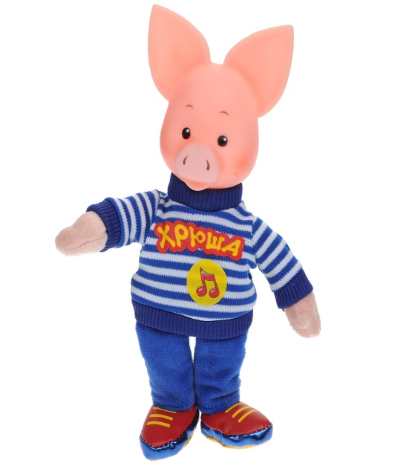
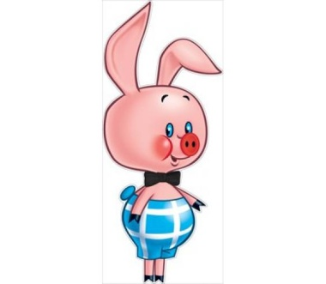
Игра «Ее»
Сегодня к нам в гости пришли Хрюша и Пятачок.
Диалог Хрюши и Пятачка:
Хрюша: Пятачок, давай играть в игру «Ее».
Пятачок: А как в неё играть?
Хрюша: Я скажу тебе слово, а ты измени его так,
чтобы в конце было хорошо слышно «ее».
Вот я говорю: « Я умный, а ты говори : «А я умнее»».
Пятачок: Давай попробуем.
ДОБРЫЙ - ДОБРЕЕ ЗАБОТЛИВЫЙ – ЗАБОТЛИВЕЕ
СИЛЬНЫЙ – СИЛЬНЕЕ АККУРАТНЫЙ – АККУРАТНЕЕ
Пятачок: Хрюша, значит «ее» говорят, когда хвастаются?
Хрюша: Что ты, Пятачок, «ее» говорят, когда сравнивают.

Slide 4
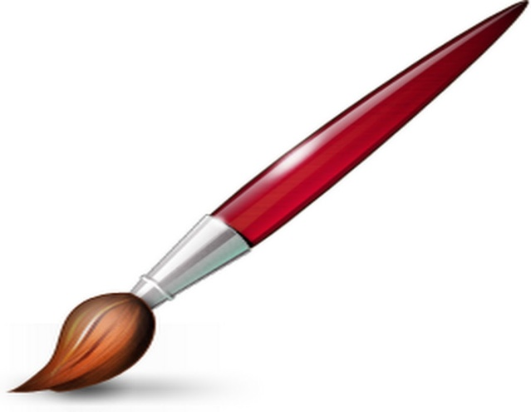
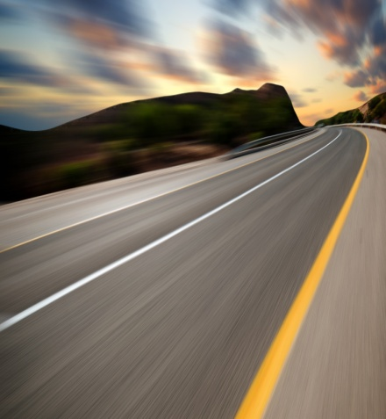
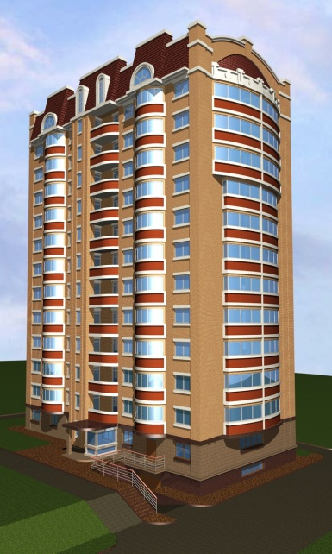
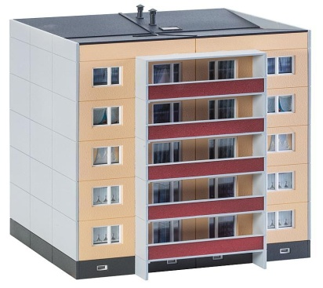
Сказать двумя словами – словом «еще» и словом, в конце которого отчетливо слышно «ее».
Бумага белая – бумага еще белее
Кисть длинная
Дорога широкая
Дом высокий

Slide 5
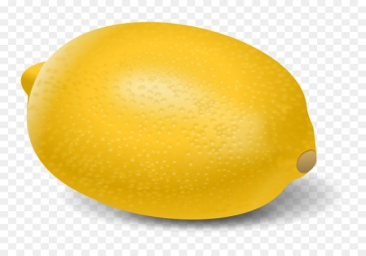
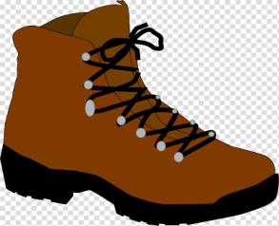
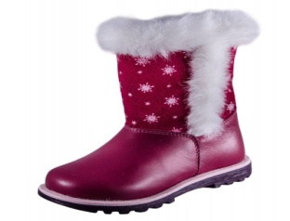
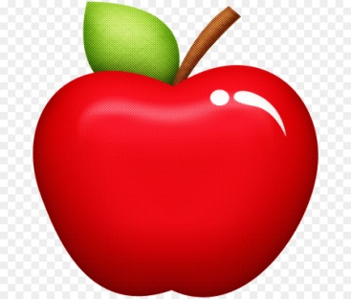
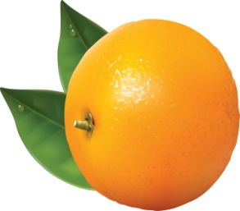
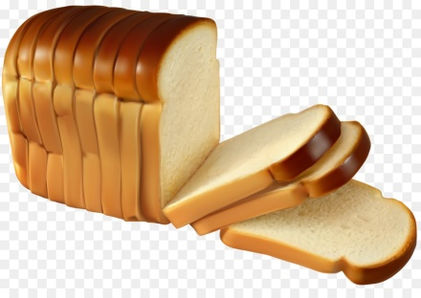
Составить предложения с двумя словами – словом «еще» и словом, в конце которого отчетливо слышно «ее».
КИСЛЫЙ, А
ТЕПЛЫЙ, А
КРУГЛОЕ, А
ВКУСНЫЙ, А

Slide 6
Игра «Закончи предложение»
Мы будем сравнивать предметы. Я начну предложение, а вы его закончите двумя словами:
ВОВА СИЛЬНЫЙ, А ЕГО БРАТ (еще сильнее).
ВЕСНОЙ ПОГОДА ТЕПЛАЯ, А ЛЕТОМ (еще теплее).
ЗЕМЛЯНИКА КРАСНАЯ, А РЯБИНА (еще краснее).
ПИРОГ ВКУСНЫЙ, А ХЛЕБ (еще вкуснее).
ЛЕНТА ДЛИННАЯ, А НИТКА (еще длиннее).

